Slide 1
HTML5教育演習 练习题目（五）
新日鉄住金軟件（上海）有限公司
第五セグメント
システム研究部

Slide 2
基本要求
题目：滚动条动态加载数据
要求：
滚动条滚动到底部一定位置时，向服务器发送新的数据请求
数据请求使用Ajax技术，异步程序尽量使用Promise的写法
到数据加载结束后，底部出现“到底了”的字样提示
页面右下增加一个“返回底部”的按钮，并实现它返回底部效果
知识点：
CSS定位
scroll事件响应
Ajax技术（推荐使用jQuery的ajax方法）
异步Promise的写法
理解Promise对象和优点
学会Promise的基本方法调用
防抖和节流（推荐使用jQuery相关插件）
相关学习资料：
《补充学习材料（四）》

Slide 3
扩展要求：
使用CSS3编写“加载中”图标
使用CSS3编写返回顶部的箭头图标

Slide 4
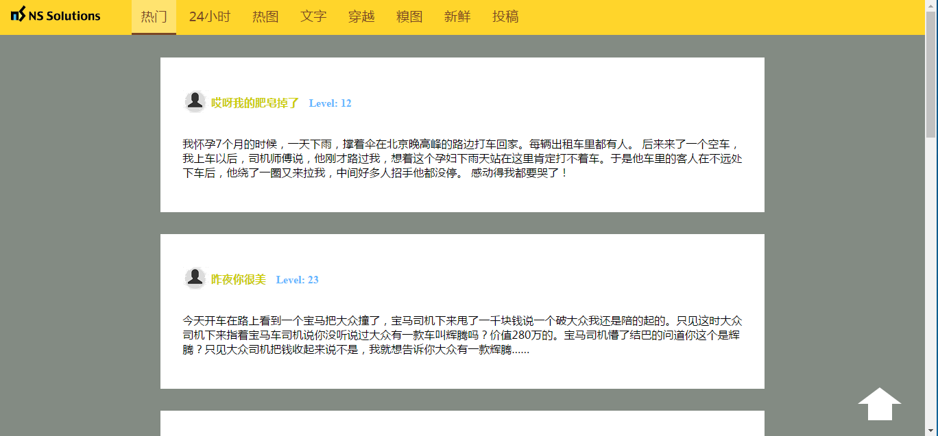
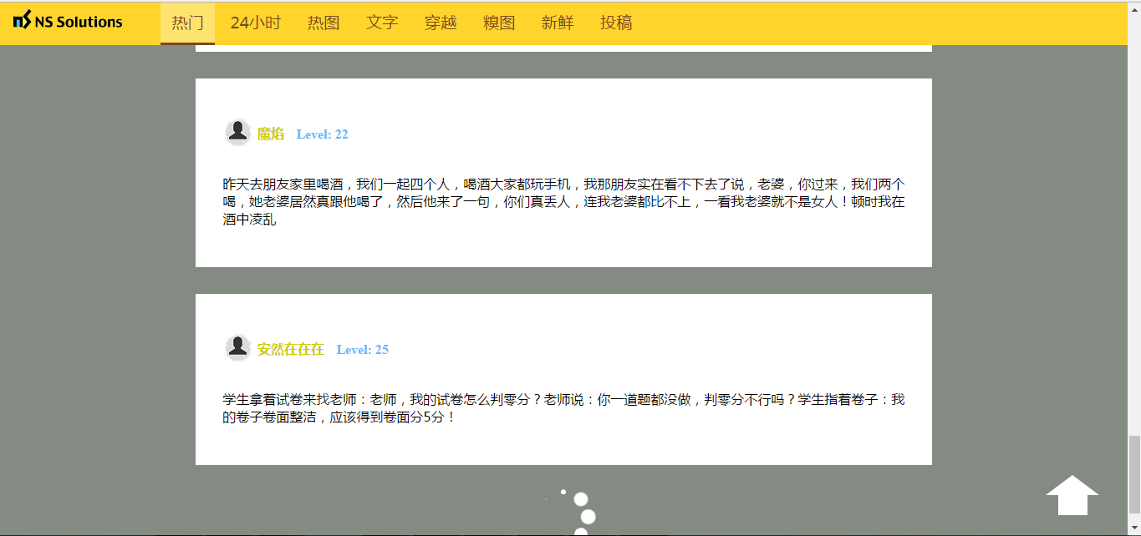
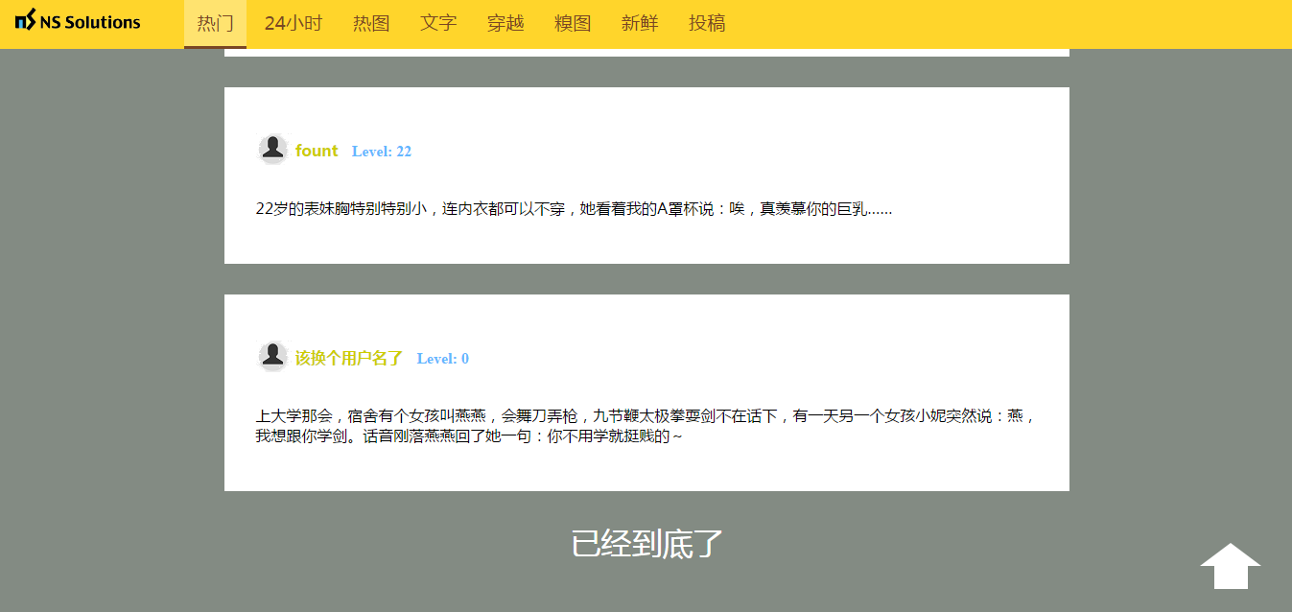
完成效果：
* 动态效果详见 ex2.gif

Slide 5
数据包：
题目及要求：
./question
ex5.ppt
ex5.gif
素材：
./materials
jquery.min.js
/img
1.jpg
2.jpg
3.jpg
4.jpg
5.jpg
6.jpg
样例：
../../answers/ex5/src
exercise_005_pictureOfduolaAmon.html
注： 学员的优秀回答样例会被我们采用，在<样例>中发表，供今后学员学习参考。

Slide 6
代码要求：
关于作业中提交的代码要求，请参考以下文档：
1.<补充学习材料（六）>-代码规范
2.<补充学习材料（七）>-JavaScript作用域和作用域链

